Slide 1
IDENTITAS PERUSAHAAN
Rehia K.I.Barus

Slide 2


Public Relations
Menciptakan kerja sama yang baik dan harmoni
Baik pada publik internal dan juga publik eksternal
Peran seorang humas sangatlah penting dalam perusahaan mencapai tujuan
Terutama dalam menciptakan identitas perusahaan
Dalam menciptakan identitas perusahaan tentu juga berkaitan dengan citra.

Slide 3

Identitas Perusahaan
Wikipedia & Buku “Pengantar Public Relations Kontemporer, karya Prof. Dr. H. Suwatno, M.Si

Slide 4

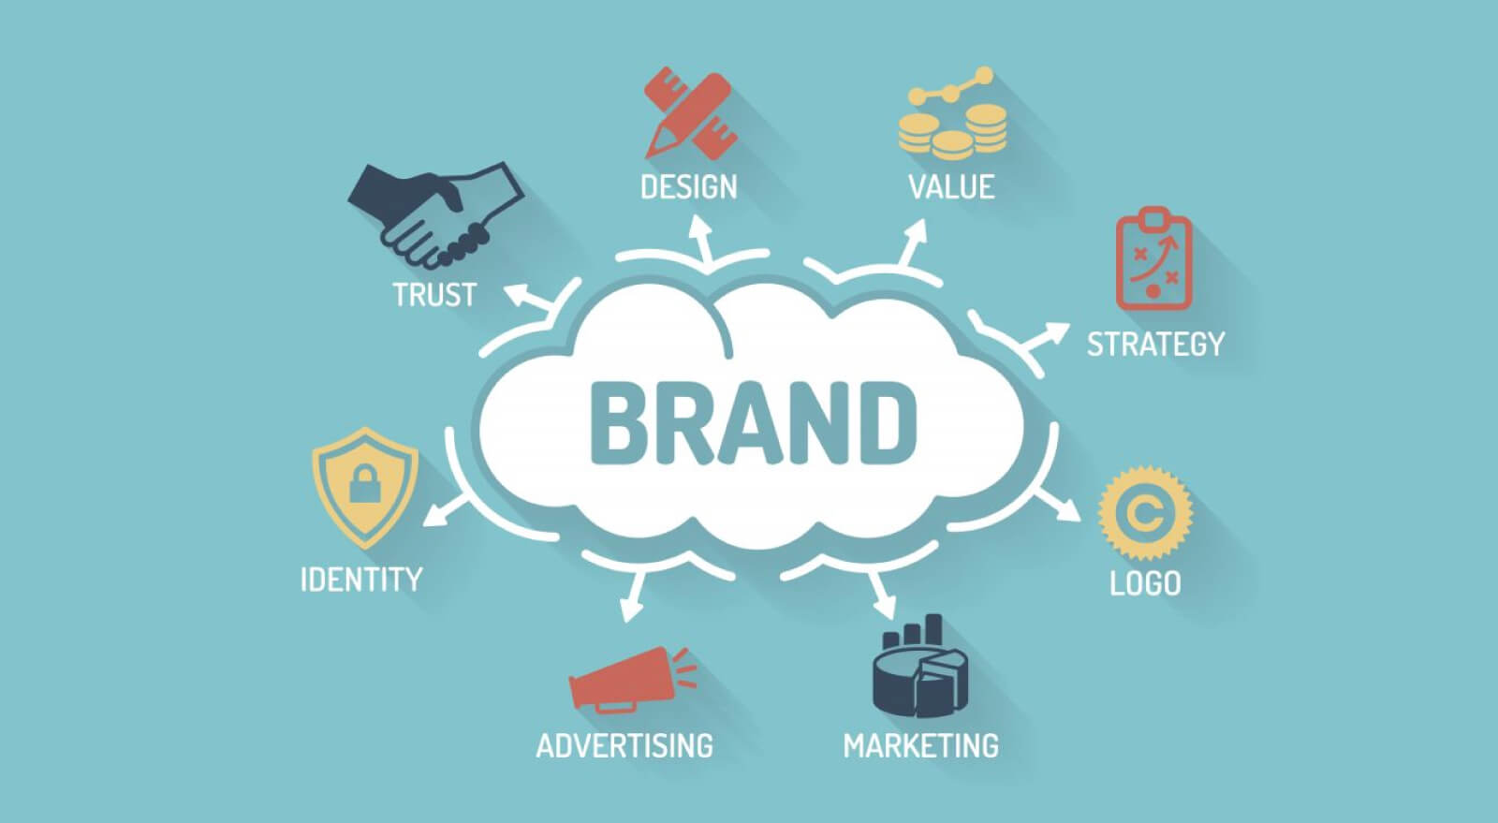

Definisi Identitas Perusahaan
Identitas : Perwujudan
PERUMPAMAAN
Tujuan
Subyek
Obyek
Jati diri
Ciri khas
Cover
Remember
Visual
Fisik

Slide 5

IDENTITAS PERUSAHAAN
Dari sini identitas perusahaan dapat di pandang menjadi tiga bagian yaitu :
Itu terkait pada logo, seragam, warna perusahaan dll. Misalkan PT. Pertamina. Makna dari logo Pertamina adalah:
Warna biru memiliki arti andal, dapat dipercaya dan bertanggung jawab. Warna hijau memiliki arti sumber daya energi yang berwawasan lingkungan. Warna merah memiliki arti keuletan dan ketegasan serta keberanian dalam menghadapi berbagai macam kesulitan
Itu terkait iklan, informasi seperti company profile, brosur, bulletin perusahaan. Nah ini komunikasi perusahaan dan desain komunikasi adalah bentuk jati diri yang berbentuk visual dan juga verbal. Print out nya termasuk bentuk fisiknya.
Itu terkait dengan kultur atau budaya yang ada di perusahaan, norma dll. Ini bentuk fisik dari identitas perusahaan. Misalnya perusahaan memiliki budaya 3S1D (Senyum, Salam, Sapa dan Doakan), maka para pekerjanya juga menunjukkannya. Itu menjadi ciri khas perusahaan.
Corporate Design (Desain Perusahaan)
Corporate Communication (Komunikasi Perusahaan)
Corporate Behaviour (Perilaku Perusahaan)

Slide 6
Globalisasi
Teknologi, Informasi, Kecepatan
IDENTITAS PERUSAHAAN
Ex: pandangan dan sikap publik terhadap perusahaan kita
PERUSAHAAN LAINNYA
Kompetisi dalam hal keberhasilan tiap-tiap perusahaan

Slide 7

MEMPERTAHANKAN IDENTITAS PERUSAHAAN
  Menguasai Visi dan Misi Perusahaan.
  Managerial dalam pelaksanaan.
  Integritas di junjung tinggi oleh setiap elemen perusahaan
Dalam bentuk komunikasi apapun, sangat penting bagi sebuah Perusahaan untuk menjaga konsistensinya, salah satunya adalah konsistensi terhadap identitasnya. Sehingga disini seorang humas sangat berperan penting untuk mempertahankan identitas perusahaannya secara konsisten itulah yang menjadi manfaat jika perusahaan memiliki seorang humas yang tentunya ahli.

Slide 8
“Ciptakanlah identitas yang baik dan menginspirasi sehingga banyak publik yang akan mendukung perusahaan anda dan junjung tinggilah integritas agar kepercayaan itu tidak hilang”
IDENTITAS PERUSAHAAN
Sekian dan Terima kasih
KEPERCAYAAN
KEBERKESANAN
KEHARMONISAN
KEBERHASILAN

